Slide 1
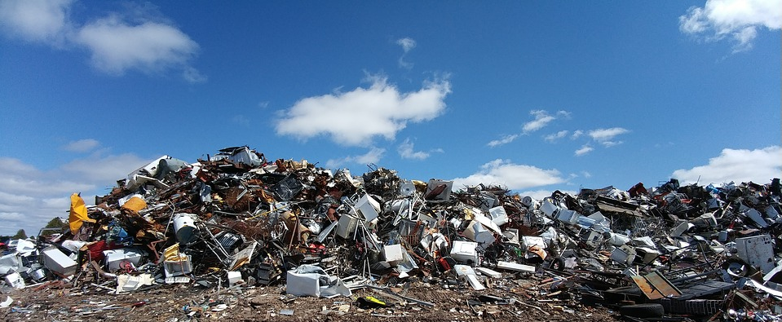


RESUMO DE TECNOLOGIA
CTIT-UFMG
Engenharia
Coordenadoria de Transferência e Inovação Tecnológica CTIT - UFMG
PROCESSO DE OBTENÇÃO DE FERRO ESPONJA E DE FERRO GUSA
Estágio de desenvolvimento: Intermediário (Teste em bancada)
Descrição
Processo que utiliza biogás, obtido a partir de resíduos de animais e de lixo orgânico, para a produção de ferro esponja, em reatores de redução direta e ferro gusa em altos-fornos, como substitutivo do gás natural e/ou carvão mineral e carvão vegetal pulverizado.
Vantagens
Redução de área de desmatamento, através da pecuária intensiva e diminuição do impacto ambiental causado pela produção de gás CH₄ pelos lixos orgânicos e excretas animais, um vez que esse gás será menos prejudicial com o uso desta técnica e diminuição da emissão de CO₂ pelos altos-fornos a coque;
Auxiliará na solução do problema de acúmulo de lixos das grandes cidades.
Inventores
Edmar Charlote de Souza / Paulo Santos Assis / Raimundo Antero da Silva Júnior / +.
Titulares:
UFMG
Nº: PI 1102449-6
TRANSFERENCIA@CTIT.UFMG.BR
+55 31 3409-3929

